Slide 1
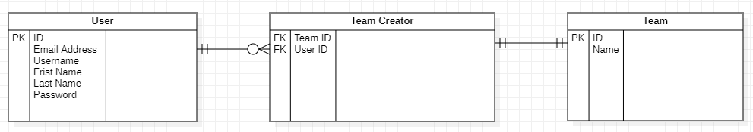
논리 데이터 모델링
사용자와 팀 기반 논리 데이터 모델링

Slide 2
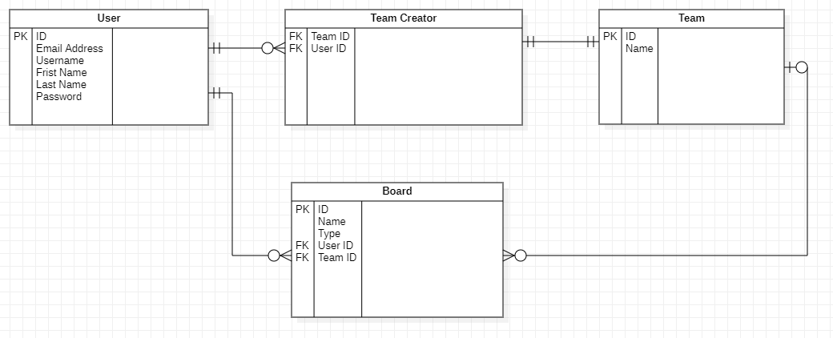
논리 데이터 모델링
보드 그룹의 사용자 논리 데이터 모델링

Slide 3
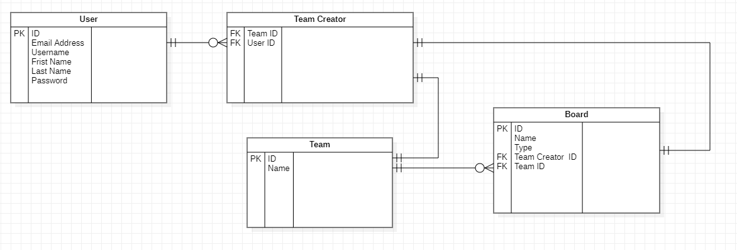
논리 데이터 모델링
팀 생성자 제약 사항 강화 적용 논리 데이터 모델링

Slide 4
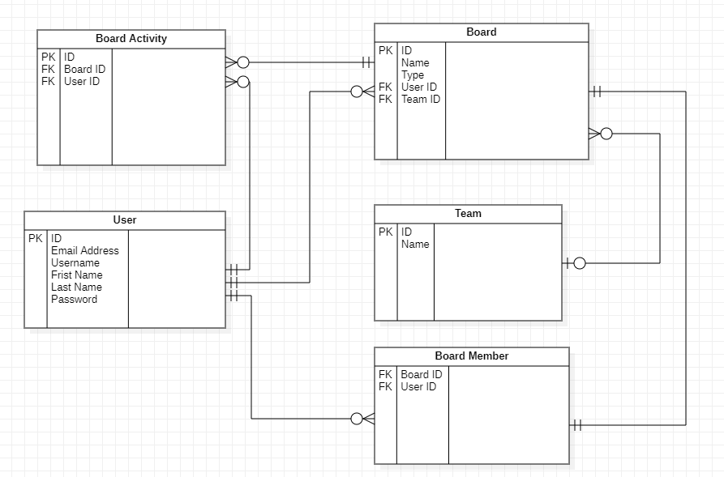
논리 데이터 모델링
보드, 보드 멤버, 보드 활동, 팀 관련 논리 데이터 모델링

Slide 5
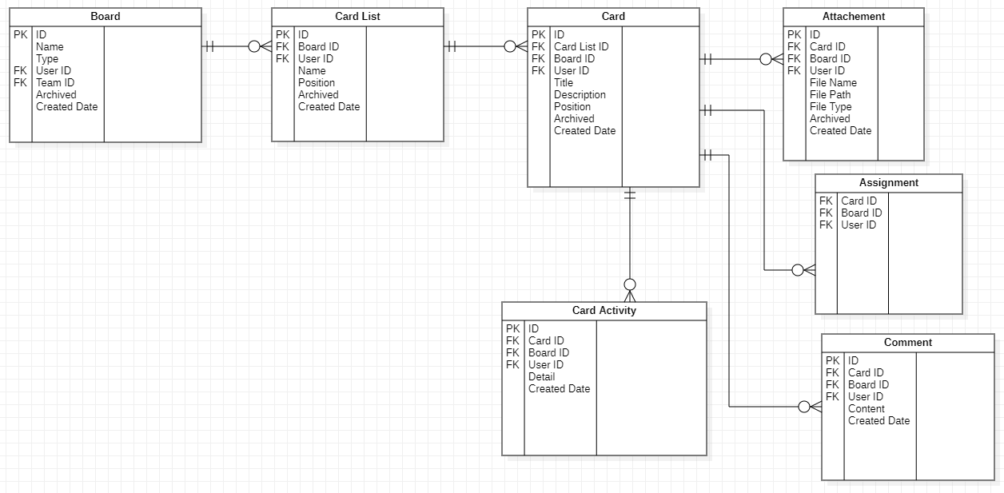
논리 데이터 모델링
카드, 카드 리스트 관련 논리 데이터 모델링

Slide 6
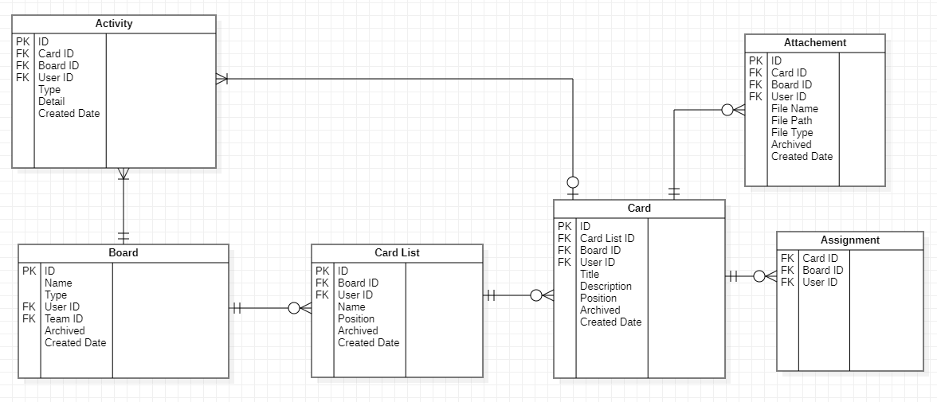
논리 데이터 모델링
카드, 카드 리스트 관련 수정 논리 데이터 모델링

Slide 7
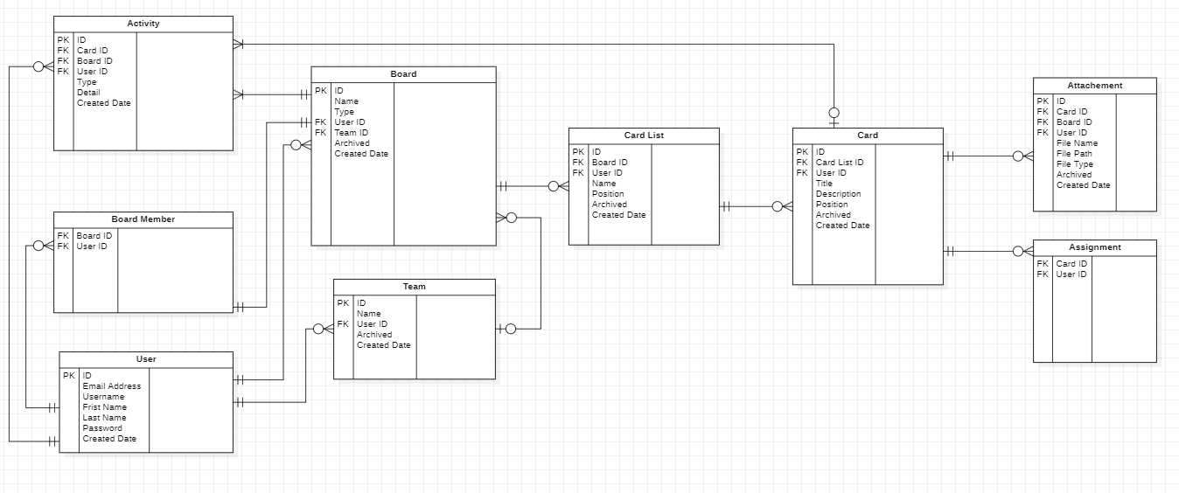
논리 데이터 모델링
- 전체 논리 데이터 모델링

